Slide 2
Aftrap

Slide 3
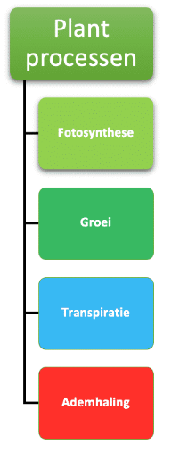
Plant processen
Fotosynthese
Een plant is instaat om zijn eigen brandstof te produceren in de vorm van suikers (glucose). Onder invloed van licht worden water en Co2 omgezet in suikers en zuurstof.
De suikers dienen als brandstof voor de onderhoudsademhaling en als bouwstenen voor de groei ademhaling van de plant.

Slide 4
Plant processen
Groei
Groei bestaat uit de vorming van nieuwe cellen en de strekking van de al bestaande cellen.
Een belangrijk voorwaarde voor groei is dat fotosynthese (assimilatie) op hoger niveau ligt dan de onderhoudsademhaling (dissimilatie) van de plant.

Slide 5
Plant processen
Transpiratie
Transpiratie of beter gezegd wateruitstoot, doormiddel van de huidmondjes (stomata) is belangrijk voor reguleren van de planttemperatuur.
De huidmondjes (stomata) zijn reguleerbaar, waarbij de stand o.a. beïnvloed kan worden door de volgende klimaatfactoren: Licht, temperatuur, luchtvochtigheid en ventilatie.

Slide 6
Plant processen
Ademhaling
Bij fotosynthese maakt de plant onder invloed van licht suikers uit CO2 en water. Bij de ademhaling (dissimilatie) gebeurt het tegenovergestelde, hierbij wordt een deel van de aangemaakte suikers verbrand in de vorm van onderhoudsademhaling om alle interne processen binnen de plant op gang te houden.
De overgebleven suikers worden in de vorm van groeiademhaling ingezet voor de groei en ontwikkeling van de plant. De onderhoudsademhaling gaat hierbij altijd voor op de groeiademhaling.

Slide 7
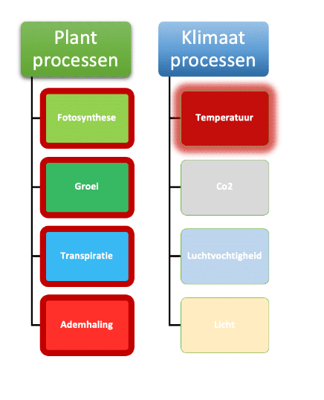
Klimaatprocessen
Temperatuur
Het vinden van de ideale temperatuur blijft echter een lastige zaak. De optimale temperatuur verschilt namelijk per plantproces. De gevoeligheid voor bijv. fotosynthese is bij een tomaat tussen de 17 en 24 graden minimaal, waardoor het verhogen van de temperatuur nauwelijks zin heeft.
De verdeling en de inbouw van suikers is echter binnen ditzelfde traject wel temperatuurgevoelig. Waar de fotosynthese bij een lagere temperatuur gewoon doorloopt, daar wordt de verdeling en inbouw van suikers juist geremd en vind er een ophoping van suikers in de bladeren plaats.

Slide 8
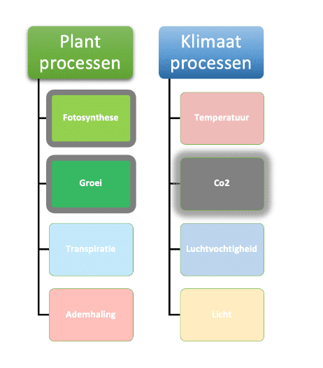
Klimaatprocessen
CO2
Het CO2 niveau heeft effect op het verloop van: fotosynthese en groei. Dit proces kan geoptimaliseerd worden door lichtafhankelijk extra CO2 te doseren.

Slide 9
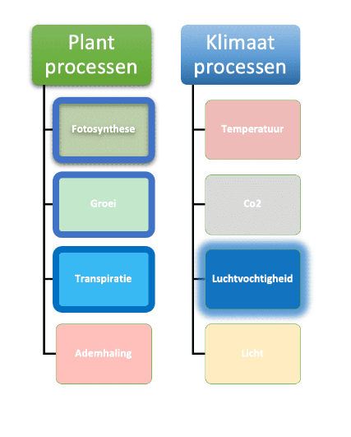
Klimaatprocessen
Luchtvochtigheid
Een plant reageert op een verhoging van de luchtvochtigheid door het verder openen van de huidmondjes, dit komt niet alleen de fotosynthese ten goede maar ook de cel strekking van de plant en daarmee de groei.
Bij een hoge luchtvochtigheid is de verdampingsnelheid lager en bij een lage luchtvochtigheid is deze hoger. Bij een drogere lucht zal de plant dus meer verdampen, waardoor de luchtvochtigheid toeneemt en de verdamping weer afneemt. Deze cirkel kan worden doorbroken, wanneer de luchtvochtigheid in de kas afzonderlijk kan worden geregeld.

Slide 10
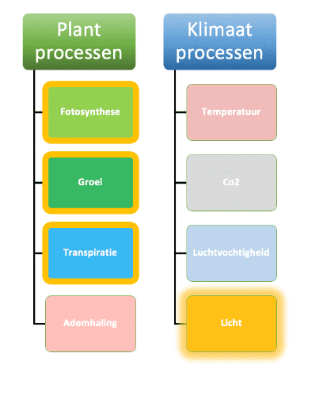
Klimaatprocessen
Licht
Het lichtniveau is net als CO2 in grote mate bepalend voor het fotosynthese niveau en groei van de plant. Daarnaast speelt het ook een belangrijke rol bij het activeren van de transpiratie voor het opgang brengen van het intern transport binnen de plant.
Bij de inzet van zowel natuurlijk als kunstmatig licht is het zoeken naar de juiste balans tussen lichtintensiteit en kleursamenstelling voor het optimaliseren van de plantprocessen..

Slide 11
Registratie methode
Er worden in de sector tal van verschillende registratiemethoden gebruikt, om plant- en klimaatprocessen in beeld te brengen.
De manier waarop dit gebeurt is afhankelijk van het type bedrijf en de gekozen teeltsysteem.

Slide 12
Registratie methode
Het verzamelen van betrouwbare teeltgegevens, vormt de basis voor het telen op afstand.
Voor een optimale aansturing van de plant- en klimaatprocessen is het van belang dat de gebruikte apparatuur/sensoren structureel wordt gecontroleerd en geijkt.

Slide 13
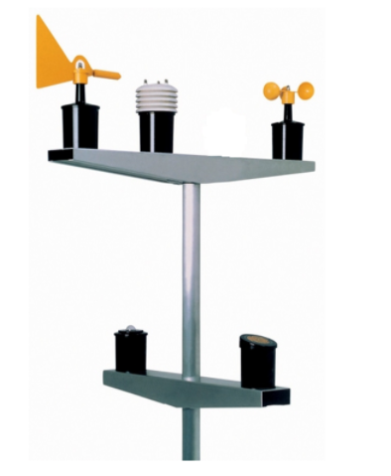
Onderhoud aan sensoren
Noem eens een aantal sensoren in of buiten de kas
Temperatuurmeter
Windsnelheidsmeter
Windrichtingmeter
Regen meter
Lichtmeter (solarimeter)
Sneeuwmeter
Neerslag intensiteitsmeter
Buiten RV sensor
PAR sensor
Uitstralingsmeter
Sneeuwdetector
Meetbox
Elektronische meetbox
CO2 meter

Slide 14
Meteo mast
Hou rekening bij het plaatsen van de meteomast met de volgende zaken:
Zorg dat het weerstation ongeveer 2 meter boven het kasdek of schuurdak uitsteekt.
Plaats het weerstation niet in de buurt of in de luwte van bijvoorbeeld gebouwen of bomen.
Niet in de buurt van warmteafgevende voorwerpen, zoals schoorstenen ofventilatieopeningen.
Plaats het weerstation niet in de buurt van daksproeiers.
Plaats het weerstation zodanig dat er geen schaduw op valt. (Houd er rekening mee dat de schaduwval gedurende de dag verandert)

Slide 15
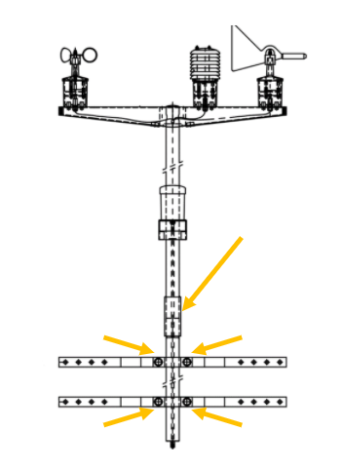
Onderhoud meteomast
Controleer de bevestigingsbouten van de meteomast.
Draai ze indien nodig goed vast
Controleer dit minimaal 1 keer per jaar.

Slide 16
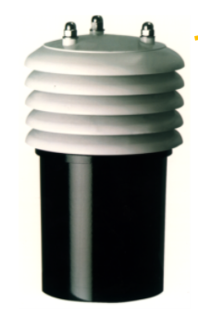
Buitentemperatuur sensor
De buitentemperatuursensor meet de buitentemperatuur.
Het onderhoud van deze sensor heeft grote invloed op het energie verbruik, kwaliteit en kwantiteit van het gewas.
Afhankelijk van deze meting wordt gestuurd:
Verwarming
Openen en sluiten doek
Openen en sluiten luchtramen
Onderhoud:
1 keer per jaar reinigen met vochtige doek en een mild reinigingsmiddel

Slide 17
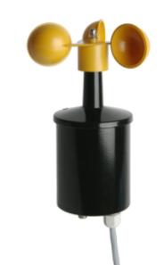
Windsnelheidssensor
De windsnelheidssensor meet de windsnelheid buiten de kas.
Afhankelijk van deze meting wordt het openen en sluiten van de ramen gecontroleerd.
De hoeveelheid wind bepaalt of de ramen geopend kunnen worden en hoe ver. Bij storm zorgt deze meter ervoor dat de ramen dicht lopen.
Onderhoud: 1 keer per jaar reinigen met vochtige doek en een mild reinigingsmiddel

Slide 18
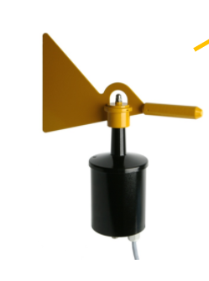
Windrichtingsensor
De windrichtingssensor meet de windrichting.
Als de sensor niet precies richting noorden staat, kan dit ertoe leiden dat de luchtramen aan de verkeerde kant open gaan.
Dit kan een zeer negatief effect hebben op de luchtvochtigheid in de kas en bij extreme gevallen (storm) tot schade aan de kas
Onderhoud: 1 keer per jaar reinigen met vochtige doek en een mild reinigingsmiddel

Slide 19
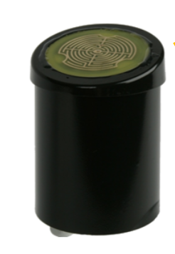
Regensensor
De regensensor meet of het regent
Afhankelijk van deze meting gaan de luchtramen open of dicht.
Onderhoud: 1 keer per jaar reinigen met vochtige doek en een mild reinigingsmiddel.
Let op: gebruik géén agressieve of schurende schoonmaakmiddelen, deze beschadigen het contactoppervlak van de regensensor.

Slide 20
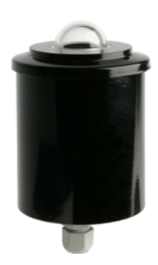
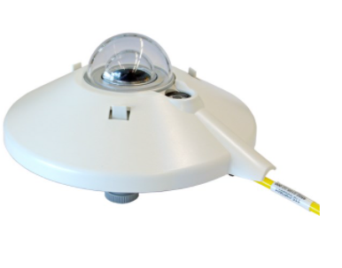
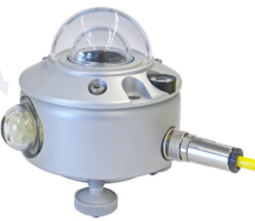
Solari-sensor
Deze zijn er in verschillende uitvoeringen.
Ze meten de stralingsintensiteit.
Afhankelijk van deze metingen:
Gaan de doeken open of dicht
Openen of sluiten de ramen
Wordt het groeilicht aangestuurd
Onderhoud: 1 keer per jaar reinigen met vochtige doek en een mild reinigingsmiddel.
De solari-sensors zijn voor levering gekalibreerd. Laat de meters 1 keer per jaar door de dealer controleren om correcte metingen te garanderen .

Slide 21
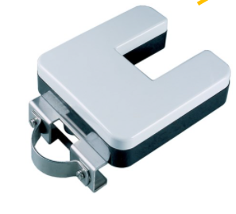
Neerslag intensiteitsmeter
De neerslagintensiteitsmeter meet de hoeveelheid neerslag, aan de hand van deze meter wordt bepaald in hoeverre de ramen open of dicht gaan
Onderhoud:
Controleer de meter elke 3 maanden op vervuiling zoals spinnenwebben.
Reinig het apparaat met een vochtige doek en mild reinigingsmiddel. Gebruik geen agressieve reinigingsmiddelen
of schuurmiddelen.

Slide 22
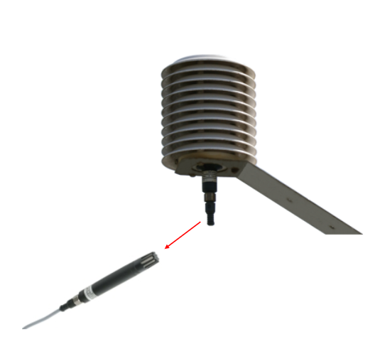
Buiten RV-sensor
De buiten RV-sensor meet de RV buiten de kas. Afhankelijk van deze meting gaan de ramen open of dicht en is de luchtvochtigheid in de kas te regelen.
Onderhoud: 1 keer per jaar schoonmaken.
Draai de klemschroef aan de onderkant los en neem de sensor uit de beschermkap.
Verwijder het vuil aan de binnen en de buitenkant met een vochtige doek, indien nodig met een milde zeep.

Slide 23
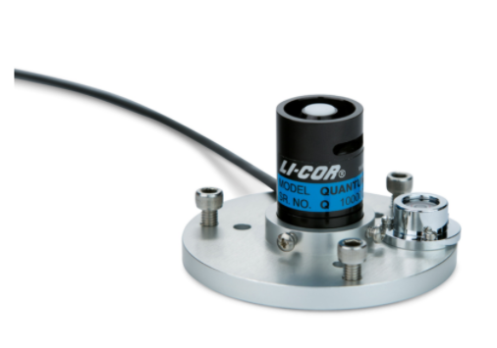
PAR-sensor
De PAR-sensor meet het specifieke deel van het lichtspectrum dat de plant in groei omzet.
Afhankelijk van deze meting worden de schermen geopend of gesloten en gaan de groeilampen uit of aan
Onderhoud:
Elke 3 maanden reinigen met een vochtige doek en een mild reinigingsmiddel. Andere reinigingsmiddelen kunnen de sensor beschadigen!
Zorg ervoor dat de sensor precies horizontaal staat!, de steun is hiervoor voorzien van een waterpas. De PAR-sensor is voor levering gekalibreerd. Geadviseerd wordt om de meter elke 2 jaar te vervangen.

Slide 24
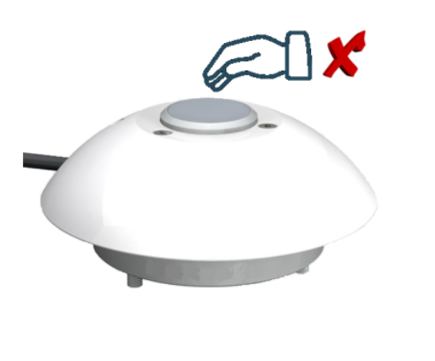
Uitstralingsmeter
De uitstralingsmeter meet de warmtestraling van de kas tot aan de hemel.
Afhankelijk van de meting wordt het openen en sluiten van de doeken geregeld.
Onderhoud:
Reinig het venster met een vochtige doek en eventueel met alcohol elke 3 maanden.
Zorg dat de sensor waterpas blijft!
Raak het oppervlak van de sensor niet aan en druk er niet op met blote handen.
De sensor is bij levering gekalibreerd. Laat de sensor elke 2 jaar door de leverancier controleren

Slide 25
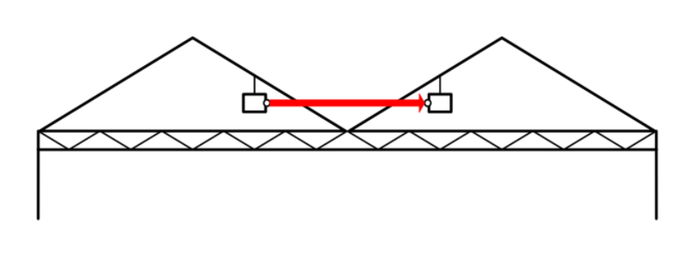
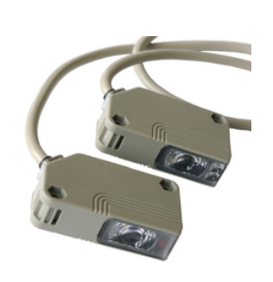
Sneeuw detector
De sneeuw detector zit onder het dek van de kas. Deze sensor detecteert de sneeuwlaag op het dek. Hij werkt als een beveiliging om te voorkomen dat het gewicht van de sneeuw te groot wordt.
Om van de sneeuw af te komen wordt de verwarming bovenin de kas extra verwarmt of wordt er een kier in het doek getrokken.
Onderhoud:
1 keer per jaar schoonmaken met vochtige doek en mild reinigingsmiddel. Hou ook het kasdek rond de sensor schoon om een goede doorschijnendheid te garanderen.

Slide 26
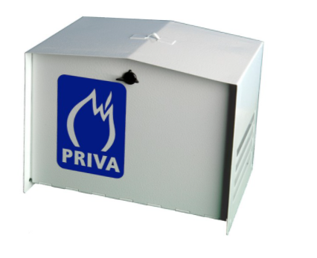
Meetbox
Het onderhoud van de meetbox heeft invloed op de temperatuur en RV.
Als de meeting niet nauwkeurig is kan dit er toe leiden dat er onnodig energie wordt gebruikt voor de verwarming of dat er verkeert wordt ingegrepen bij een te hoge RV.
Onderhoud:
Vochtigheid en staat Hygrowick kousje controleren
Vloeistofreservoir bijvullen
Schoonmaken vloeistofreservoir
Ventilator controleren en schoonmaken.

Slide 27
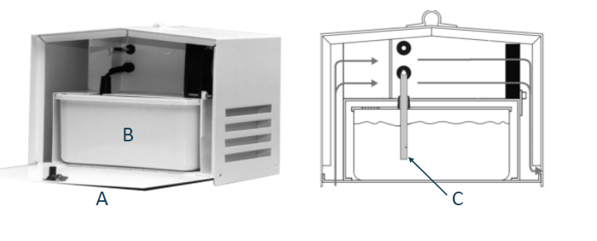
Meetbox
A = vloeistofreservoir
C = Hygrowick kousje

Slide 28
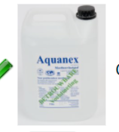
Meetbox bijvullen
Vul altijd bij met Aquanex-vloeistof, deze bevat additieven om algen en bacteriegroei tegen te gaan.
Zo werkt het Hygrowick kousje beter en secuurder.
Gebruik nooit zuiver leidingwater of condensatiewater van de rookgascondensor, hierdoor kunnen de temperatuurmeters beschadigen!

Slide 29
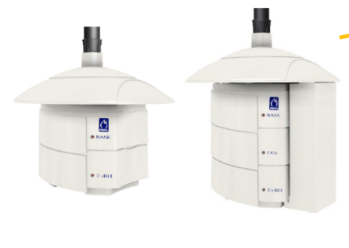
Elektronische meetbox
Het onderhoud van de meetbox heeft invloed op de temperatuur en RV.
Als de meeting niet nauwkeurig is kan dit er toe leiden dat er onnodig energie wordt gebruikt voor de verwarming of dat er verkeert wordt ingegrepen bij een te hoge RV.
Onderhoud:
Buitenkant regelmatig met vochtige doek en mild schoonmaakmiddel schoonmaken.
Filter 1 keer per jaar vervangen.
Sensor om de 2 jaar vervangen.

Slide 30
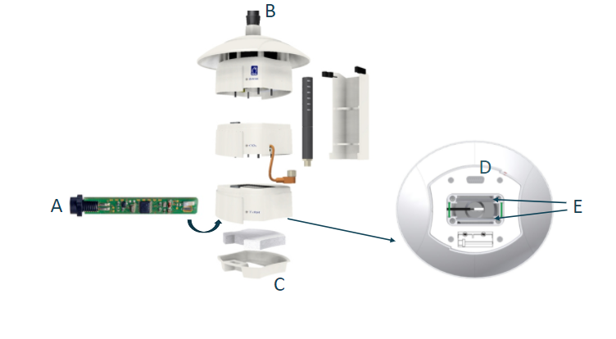
Elektronische meetbox
A = Sensor
B = Connector aansluitkabel
C = Filterhouder met filter
D = Bescherming connector

Slide 31
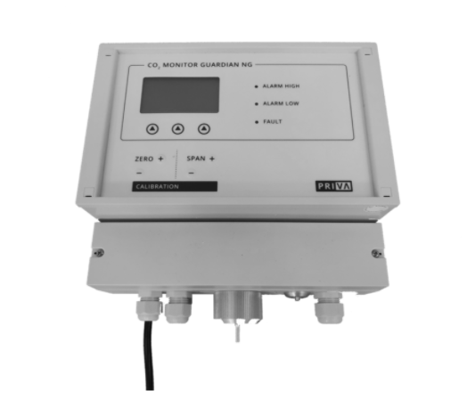
CO2 monitor
Voor de groei van het gewas is het belangrijk om optimale hoeveelheid CO2 in de kas te hebben.
De CO2 meter meet de concentratie en aan de hand van deze meting kan CO2 worden bijgevoegd.
Onderhoud:
Regelmatig schoonmaken met vochtige doek en mild reinigingsmiddel. Zorg dat er geen water in de gasopening komt!
1 keer per jaar kalibreren, uitvoering is per apparaat verschillend. Meestal kalibreren op 2 niveaus. Er is kalibreer gas met 0 ppm, 900 ppm en 2600 ppm

Slide 32
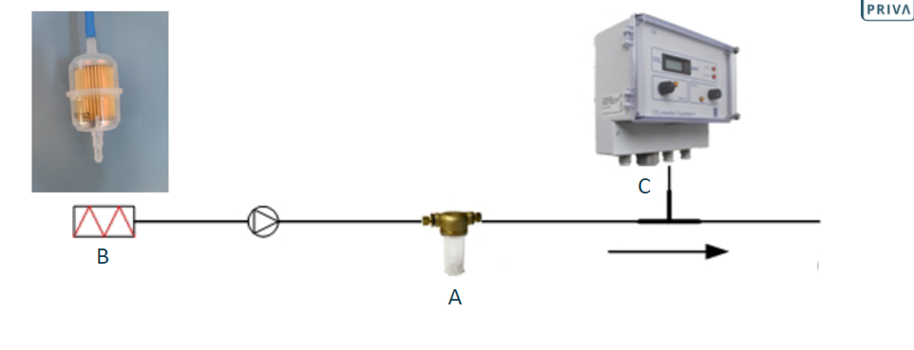
CO2 meter
Jaarlijks luchtfilter B en filtercapsule C vervangen
Condenspot A regelmatig leeg maken

Slide 33
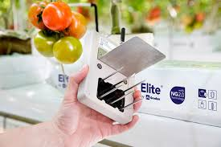
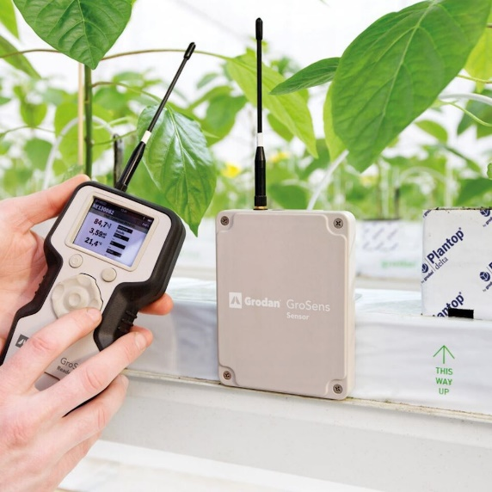
Grodan Gosens
Het GroSens systeem geeft 24/7 realtime inzicht in het watergehalte (WG), de EC en de temperatuur van het steenwolsubstraat.
Om deze gegevens direct en continu in grafische vorm weer te geven, kan het systeem op de meeste klimaat - computers aangesloten worden.
Dit levert waardevolle, tijdige informatie en een leidraad voor het optimaliseren van de irrigatiestrategie, waardoor telers de opbrengst en kwaliteit van hun gewassen kunnen verbeteren.

Slide 34
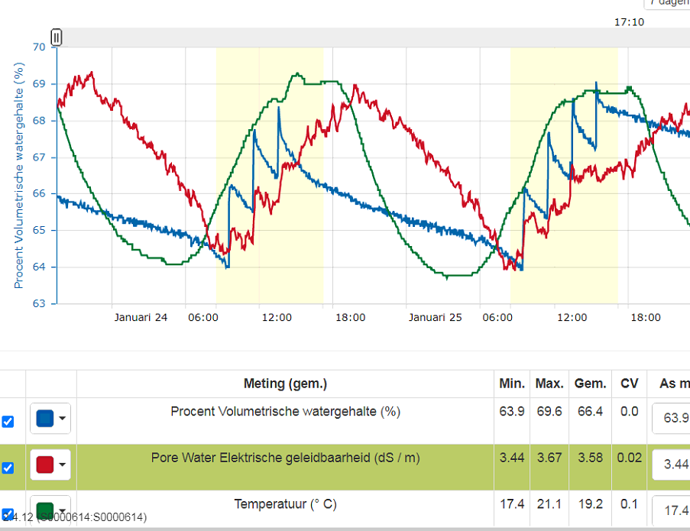
Grodan Gosens

Slide 35
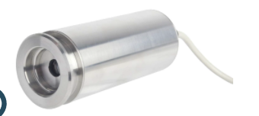
Bladtemperatuurmeters
Meet de bladtemperatuur
Aan de hand van deze gegevens kan men bv het scherm dicht laten lopen als de plant te snel afkoeld.
Bij een actieve plant is de planttemperatuur altijd iets lager dan de kastemperatuur
Onderhoud:
Zorg dat de infrarood straal altijd op een blad gericht staat.
Maak de lens elke 3 maanden schoon met perslucht en/of een zachte lap met alcohol

Slide 36
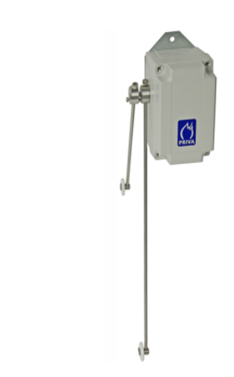
Raamstandindicatoren
De raamstand indicator meet hoeveel % de ramen open staan.
Aan de hand van deze gegevens regelt de computer het klimaat
Onderhoud
Controleer regelmatig of de wieltjes nog soepel lopen.
Regelmatig kalibreren (I128)
Bij nieuwe kassen is deze indicator in de motor ingebouwd

Slide 37
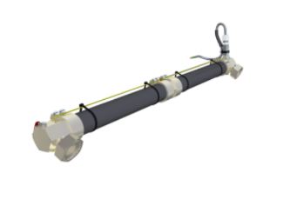
EC meter
Meet het EC niveau van het gietwater. Aan elke unit zitten ter controle 2 meters
Wanneer de EC niet goed wordt gemeten bestaat er de kans dat je een verkeerde EC meegeeft
Onderhoud
1 keer per jaar schoonmaken
Zet de unit op onderhoud stand
Schroef de EC meters eraf
Reinig de EC meter met een flexibele borstel en mild reinigingsmiddel.
Bij kalkvorming gebruik geconcentreerde ontkalker.
Goed naspoelen
Aansluiten.
Unit van onderhoudstand af

Slide 38
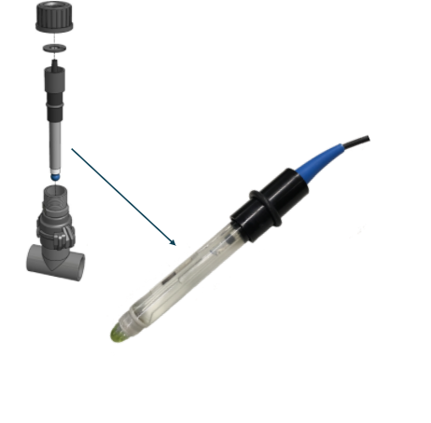
PH meter
De PH-meter meet de zuurgraad van het gietwater.
Aan de hand van deze gegevens wordt het gietwater aangezuurd met salpeterzuur.
Aan elke unit zitten ter controle 2 PH meters
Onderhoud
Zet de unit in onderhoud modus
Schroef de PH meter uit de buis en reinig hem met een zachte doek, warm water en reinigingsmiddel
Gebruik geen papier!
Spoel de ph meter af net gedestilleerd water en zet hem een half uur in een oplossing 50/50 PH4 en KCl
Kalibreer de PH meter (I430)
Haal de unit van onderhoud modus

Slide 39
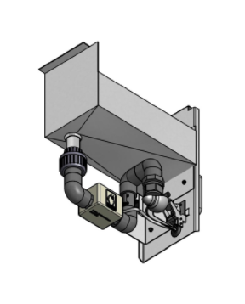
Drainwater sensor
Meet hoeveel % drain je geeft
Meet EC van drainwater
Aan de hand van deze gegevens kan (in combinatie met de instraling) het watergeefstrategie gestuurd worden.

Slide 40
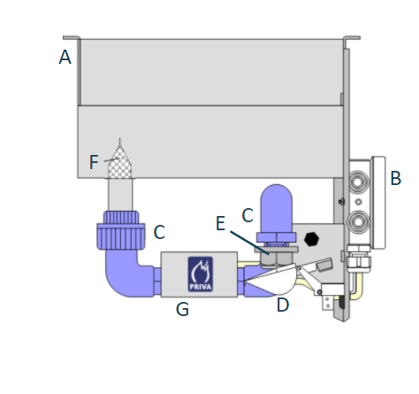
Drainwater sensor
Maak afvoerbak A regelmatig schoon
Zorg dat vuilfilter F schoon is
Reinig uitstroomopening E 1 keer per jaar, maak de opening niet groter!
Vul de EC sensor 1 keer per jaar met een sterk geconcentreerde ontkalker
Spoel daarna de EC sensor goed schoon
Kalibreer de drainwater sensor

Slide 41
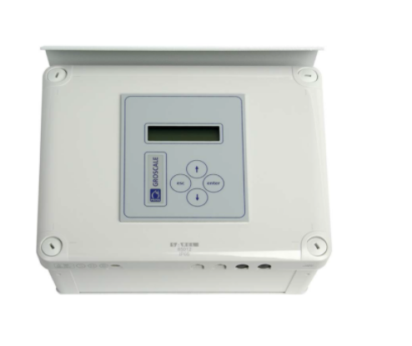
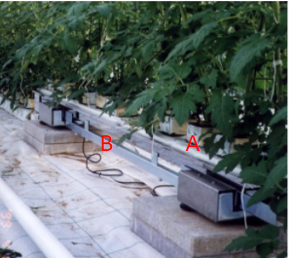
Grow scale
De grow scale meet de hoeveelheid water in de mat.
Hij doet door de mat te wegen.
Aan de hand van deze gegevens kan je beslissen om water te geven of juist niet.
Onderhoud
Elke dag controleren of er niets op of onder de weegschaal is gevallen
Voorkom dat er vocht op de weegschaal druppelt
Pas op bij teeltwisselingen!

Slide 42
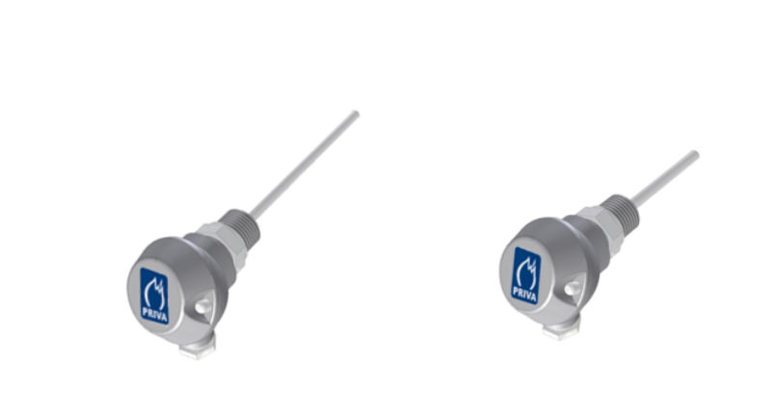
Warm water sensoren
Deze meten hoe warm de buistemperatuur is.
Aan de hand van deze gegevens bestuurt de klimaatcomputer het klimaat.
Aan deze sensoren kan geen onderhoud gedaan worden

Slide 43
Opdracht
Maak een overzicht van de verschillende sensoren die gebruikt kunnen worden op het bedrijf dat jij op afstand wil aansturen.
Geef vervolgens per sensor een korte beschrijving van de informatie die wordt verzameld.
Schrijf per sensor op wat voor onderhoud/ kalibratie het nodig heeft in 1 jaar
Probeer iedere sensor te koppelen aan een bijbehorend plant- of klimaatproces.

